Slide 1
Алгоритм сжатия цветков
Студент Яцевич Ксения Б9121-09.03.03 пикд

Slide 2
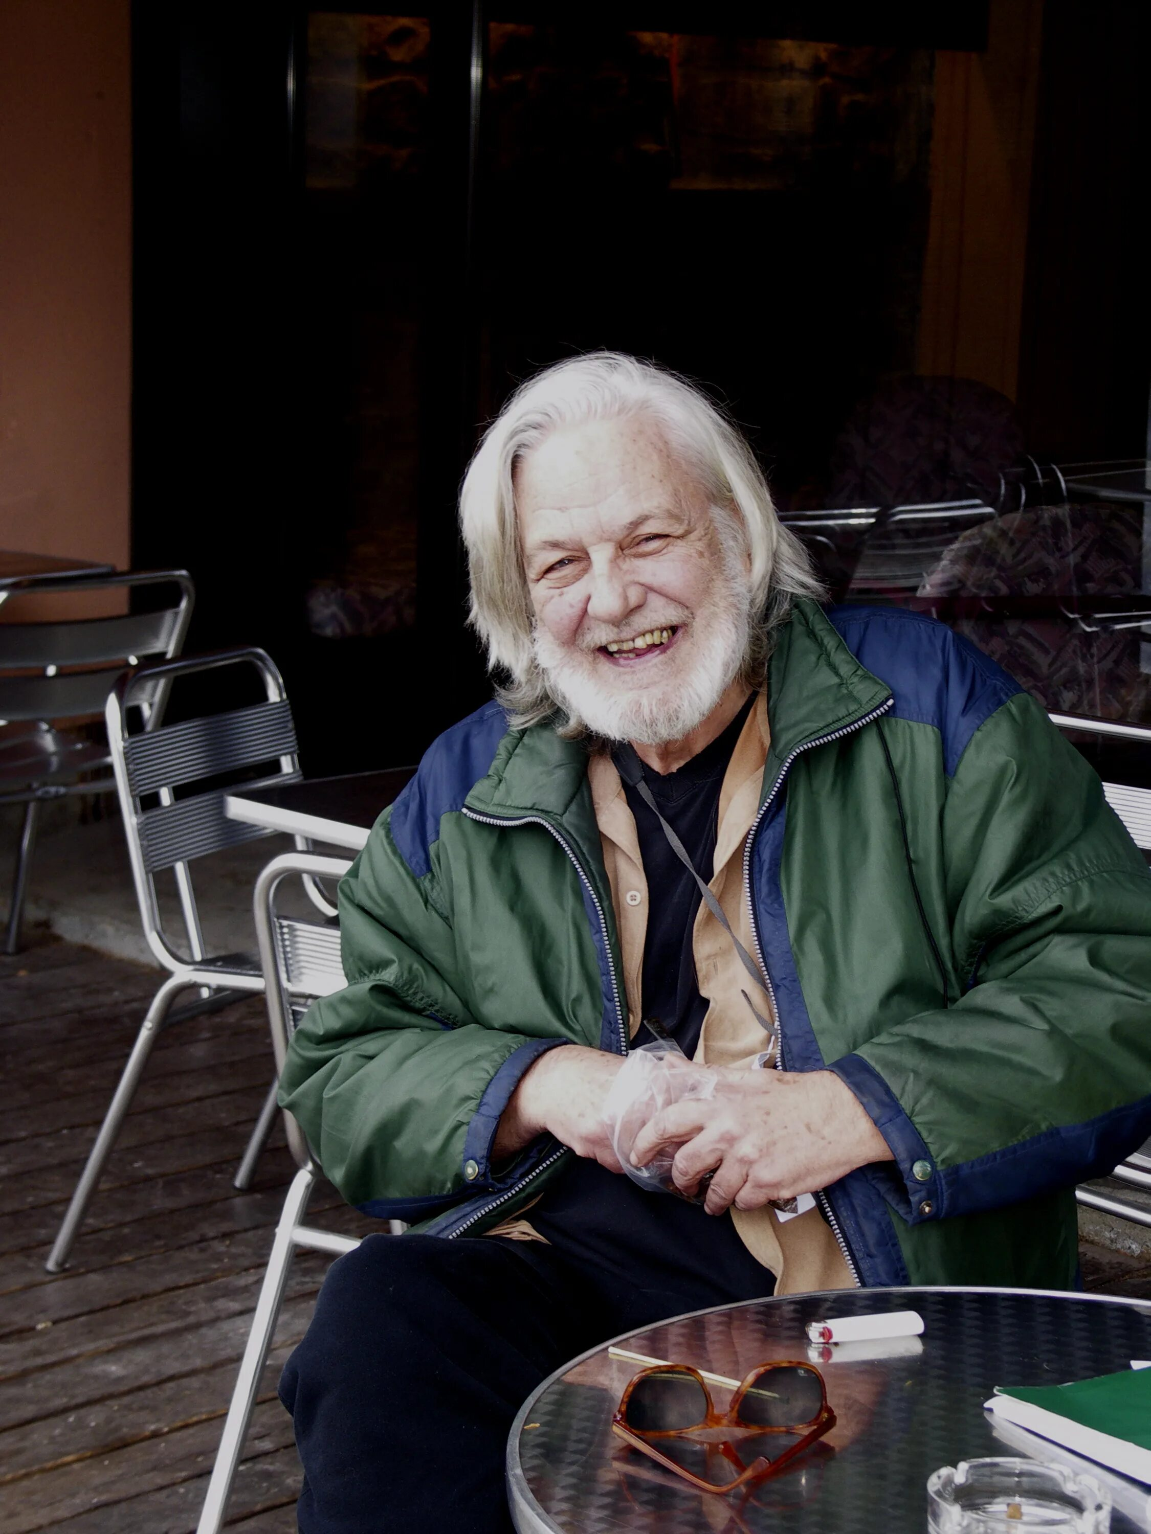
Историческая справка
Алгоритм разработал Джек Эдмондс в 1961 году и опубликовал в 1965 году. Основной причиной, почему алгоритм сжатия цветков важен, является то, что он дал первое доказательство возможности нахождения наибольшего паросочетания за полиномиальное время. Другой причиной является то, что метод приводит к описанию многогранника линейного программирования для многогранника паросочетаний, что приводит к алгоритму паросочетания минимального веса.

Slide 3
Постановка задачи
Разрешение проблемы нахождения максимального паросочетания в графах с нечетными циклами

Slide 4
Описание алгоритма
Идея алгоритма
Алгоритм сжатия цветков (англ. Blossom algorithm) — это алгоритм в теории графов для построения наибольших паросочетаний на графах.

Slide 5
Описание алгоритма
Оценка сложности
Всего имеется n итераций, на каждой из которых выполняется обход в ширину за O(m) кроме того, могут происходить операции сжатия цветков — их может быть O(n). Сжатие соцветий работает за O(n), то есть общая асимптотика алгоритма составит O(n(m+n^2))=O(n^3).

Slide 6
Описание алгоритма
Дополняющий(увеличивающий) путь
Мы сможем найти максимальное паросочитание путем инверсии дополняющего пути.
Дополняющий путь - чередующаяся цепь, которая начинается и кончается голыми вершинами.

Slide 7
Описание алгоритма
Сжатие цветка
Сжатие всего нечётного цикла в одну псевдо-вершину (соответственно, все рёбра, инцидентные вершинам этого цикла, становятся инцидентными псевдо-вершине).

Slide 8

Описание алгоритма
Теорема Эдмондса
Пусть граф $\overline{G}$ был получен из графа $G$ сжатием одного цветка. Тогда в графе $\overline{G}$ существует увеличивающая цепь тогда и только тогда, когда существует увеличивающая цепь в $G$.

Slide 9
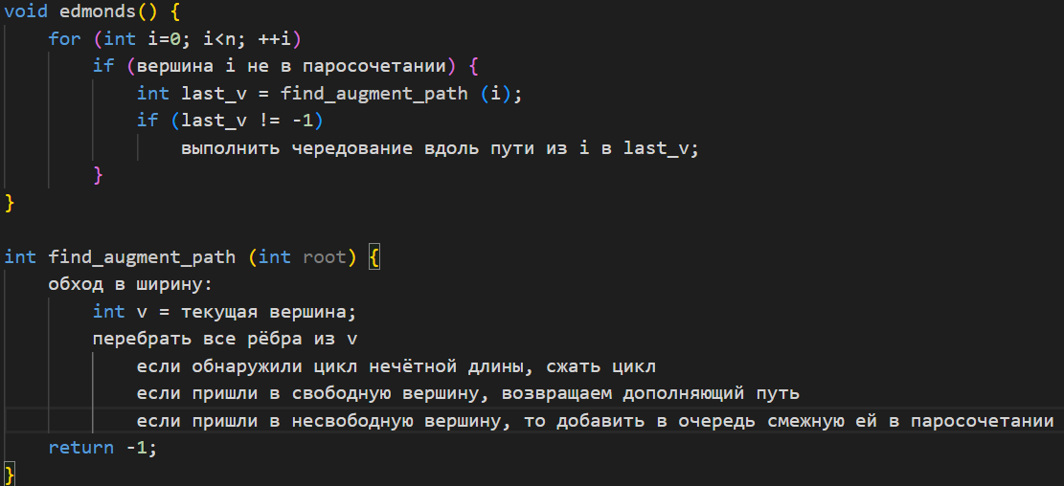
Описание алгоритма
Общая схема алгоритма

Slide 10
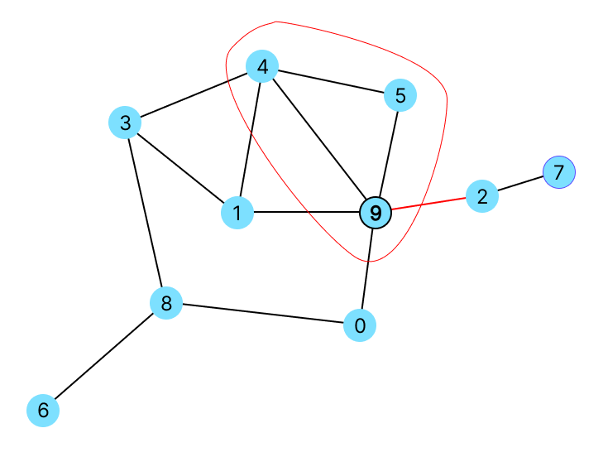
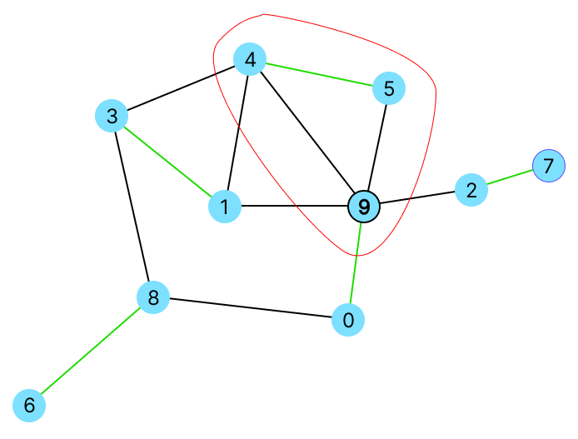
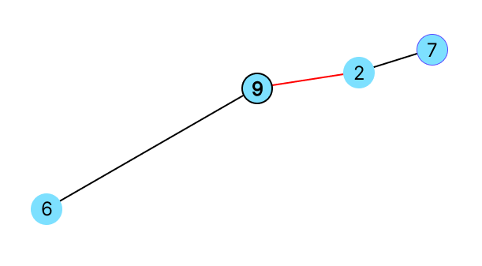
Описание алгоритма
Пример работы алгоритма
Исходный граф
Сжатие первого цветка
Сжатие второго цветка
Сжатие третьего цветка
Инверсия дополняющего пути
Восстановление графа

